Slide 1
Termrechnung
Dritte Potenz von Binomen

Slide 2
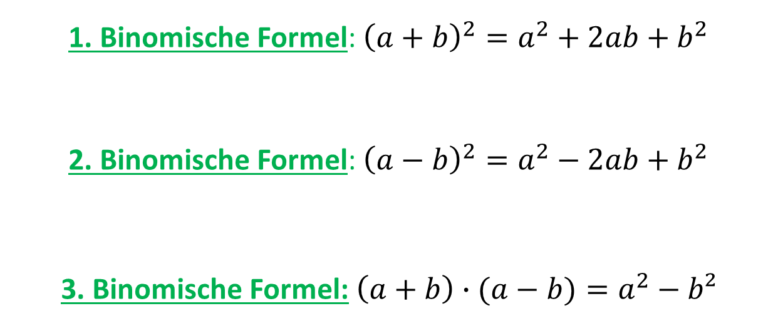
Zusammenfassung: Binomische Formeln
1. Binomische Formel: ${\left(a+b\right)}^{2}=a^{2}+2ab+b^{2}$
2. Binomische Formel: ${\left(a−b\right)}^{2}=a^{2}−2ab+b^{2}$
3. Binomische Formel: $\left(a+b\right)∙(a−b)=a^{2}−b²$

Slide 3

Vereinfache die dritte Potenz des Binoms durch Ausmultiplizieren:
$$(a+b)³=$$
$${\left(a+b\right)}^{3}=a^{3}+3a^{2}b+3{ab}^{2}+b³$$

Slide 4

Vereinfache die dritte Potenz des Binoms durch Ausmultiplizieren:
$$(a−b)³=$$
$${\left(a−b\right)}^{3}=a^{3}−3a^{2}b+3{ab}^{2}−b³$$

Slide 5

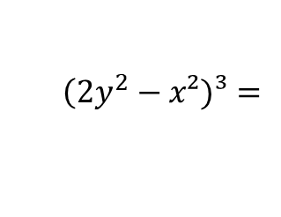
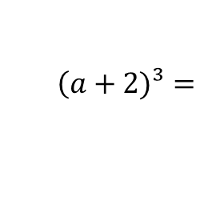

Bsp.) Vereinfache.
$${\left(a+b\right)}^{3}=a^{3}+3a^{2}b+3{ab}^{2}+b³$$
$${\left(a−b\right)}^{3}=a^{3}−3a^{2}b+3{ab}^{2}−b³$$
$$\left(a+2)³=\right.$$
$$\left(2y^{2}−x²)³=\right.$$

